Slide 1
《化学反应原理》复习2
热化学、电化学、化学反应速率
中大附中 张伟

Slide 2
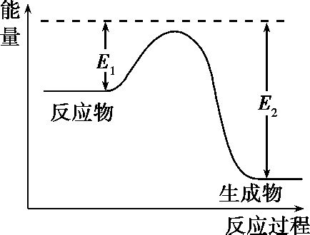


A
Zn
Cu
电化学
化学反应速率
五大平衡
水溶液中的离子浓度关系
热化学
ZnSO₄
CuSO₄
内因 | 浓度、温度、压强、催化剂、原电池、固体表面积等
电荷守恒
物料守恒
质子守恒
离子浓度大小比较
$${K,K}_{a}\&K_{b},K_{w},K_{h},K_{sp}$$

Slide 3
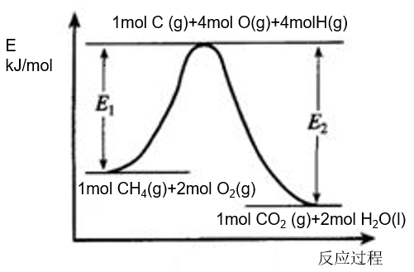
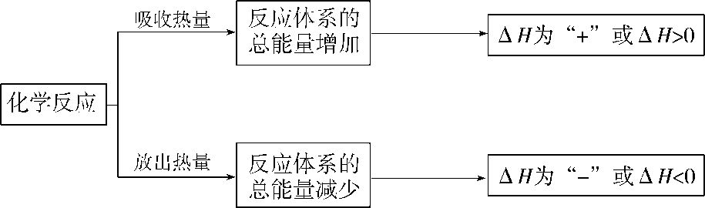
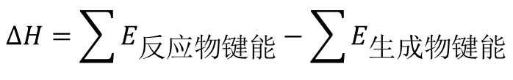
化学反应的实质:
断键吸热、成键放热
热化学
正反应的活化能；
反应物的键能总和（gas）
逆反应的活化能；
生成物的键能总和（gas）
反应物的总能量
生成物的总能量
∆H
恒温恒压下，反应热称“焓变”
$$∆H=\sum{E_{反应物键能}−\sum{E_{生成物键能}}}$$

Slide 4
热化学
1.大多数化合反应
2.酸碱中和反应
3.金属与水或酸的反应
4.燃烧反应
5.铝热反应
放热反应
1.氢氧化钙与氯化铵晶体的反应
2. C(s) + CO₂(g)== 2CO(g)
3. C(s) + H₂O(g) ＝＝CO(g) + H₂(g)
4.大多数分解反应
高温
吸热反应
△

Slide 5
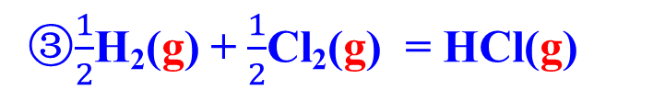

热化学
200℃
101kPa
H₂(g)+I₂(g)======2HI(g) △H=－14.9kJ/mol
表示200℃、101kPa时，1mol气态H₂与1mol气态碘完全反应，生成2mol气态HI时，放出14.9kJ的热量。
①H₂(g) + Cl₂(g) = 2HCl(g) ∆H =－a kJ/mol
②2H₂(g) + 2Cl₂(g) = 4HCl(g)
∆H =－2a kJ/mol
③$\frac{1}{2}$H₂(g) + $\frac{1}{2}$Cl₂(g) = HCl(g)
∆H =－$\frac{a}{2}$ kJ/mol
②2HCl(g) =H₂(g) + Cl₂(g)
∆H =+a kJ/mol

Slide 6
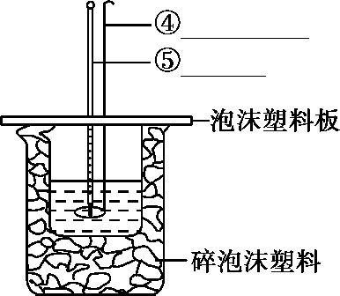
热化学
中和热定义：在稀溶液中，酸和碱发生中和反应生成1mol水时所放出的热量。
环形玻璃搅拌棒
温度计
醋酸+氢氧化钠，中和热偏小
浓硫酸+氢氧化钠，中和热偏大

Slide 7

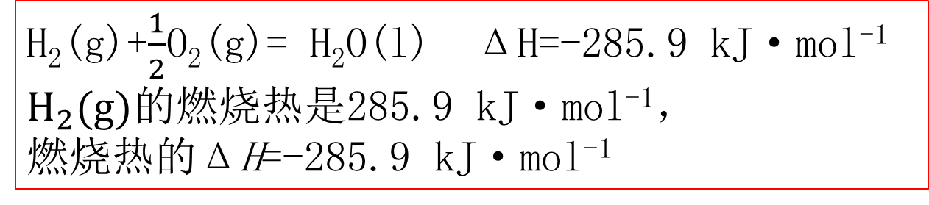
燃烧热：在25℃ 101 kPa时，lmol纯物质完全燃烧生成稳定的氧化物时所放出的热量，叫做该物质的燃烧热。
可以用仪器实验测得。（ΔH<0，单位kJ/mol）
热化学
完全燃烧规定
下列元素完全转变成对应的稳定氧化物：
C →CO₂(g)、H →H₂O（l）、S→SO₂（g）
H₂(g)+$\frac{1}{2}$O₂(g)= H₂O(l) ΔH=-285.9 kJ·mol⁻¹
$H_{2}(g)的$燃烧热是285.9 kJ·mol⁻¹，
燃烧热的ΔH=-285.9 kJ·mol⁻¹
燃烧热=热值$×M$

Slide 8
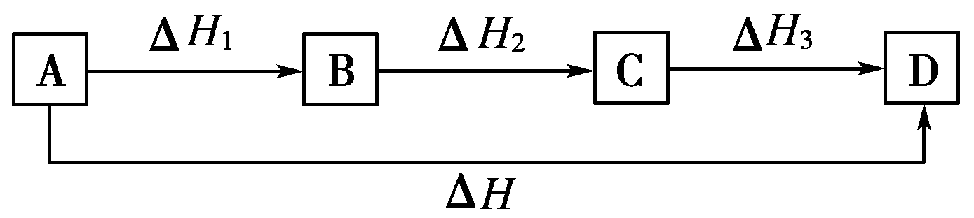
热化学
盖斯定律：不管化学反应是一步完成或是几步完成，其反应热是相同的。或者说，化学反应的反应热只与体系的始态和终态有关，而与反应的途径无关。
ΔH＝
ΔH₁＋ΔH₂＋ΔH₃
找独一无二的物质

Slide 9
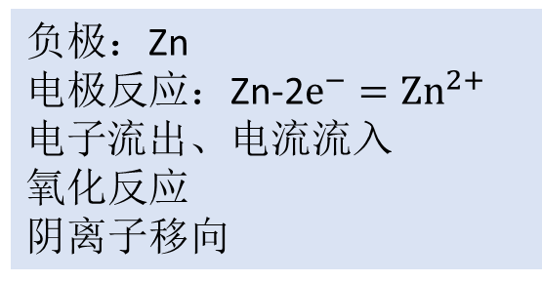
1原电池基本原理-双液原电池
盐桥：用饱和KCl溶液或${KNO}_{3}溶液$和琼脂制成
作用：形成通路、使两溶液保持电中性
优点：完全隔离半电池反应，使原电池能持续、 稳定地产生电流
电化学
A
正极：Cu
电极反应：${Cu}^{2+}+$2$e^{−}=Cu$
$电流$流出、电子流入
还原反应
阳离子移向
负极：Zn
电极反应：Zn-2$e^{−}={Zn}^{2+}电子$流出、电流流入
氧化反应
阴离子移向
Zn
Cu
$${Cl}^{−}$$
KCl
$$K^{+}$$
ZnSO₄
CuSO₄
优点：效率高、电流平稳，放电时间长
总反应：Zn+ Cu²⁺ ＝ Zn²⁺ + Cu
电路中通过0.2mol $e^{−}$，计算电极质量的变化，负极减轻______g，正极增重____g。
6.5
6.4

Slide 10

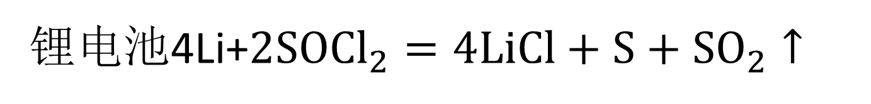

电化学
0
+1
2化学电源类型
锂电池4Li+${2SOCl}_{2}=4LiCl+S+{SO}_{2}↑$
一次电池
电解质溶液：${LiAlCl}_{4}溶解在{SOCl}_{2}中$。【非水溶剂】
口诀：负负正正
放电时${Li}^{+}$移向正极
二次电池
负极反应【氧化反应】：4Li-4$e^{−}$=4${Li}^{+}$
燃料电池
正极反应【还原反应】：2SO${Cl}_{2}+$4$e^{−}$=4${Cl}^{−}+S+{SO}_{2}↑$
其他还有碱性锌锰电池、银锌电池等

Slide 11



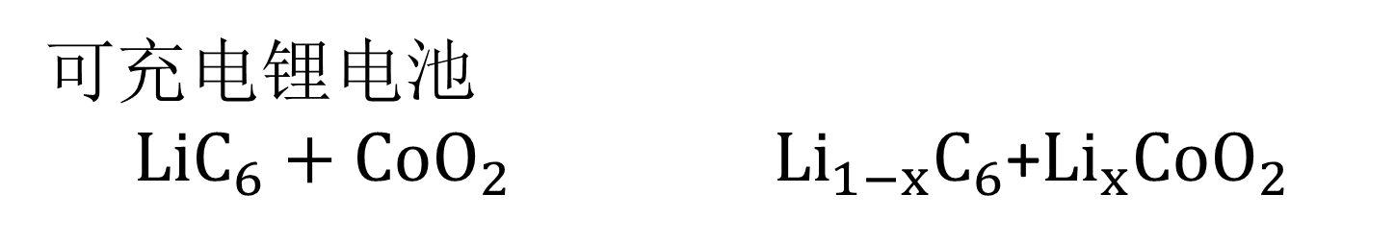
电化学
可充电锂电池
${LiC}_{6}+{CoO}_{2}$ ${Li}_{1−x}C_{6}$+${Li}_{x}{CoO}_{2}$
0
0
+1
放电时：$负负正正，{Li}^{+}$移向正极
2化学电源类型
充电时：负变阴，正变阳，阴得阳失,阴盛阳衰
负极反应：Li$C_{6}$-x$e^{−}$=${xLi}^{+}+{Li}_{1−x}C_{6}$
一次电池
正极反应：Co$O_{2}+$x$e^{−}+{xLi}^{+}$=${Li}_{x}{CoO}_{2}$
二次电池
阴极反应：${xLi}^{+}+{Li}_{1−x}C_{6}$+x$e^{−}$=Li$C_{6}$
燃料电池
阳极反应：${Li}_{x}{CoO}_{2}−$x$e^{−}$=Co$O_{2}+{xLi}^{+}$

Slide 12
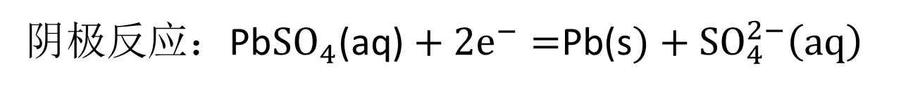
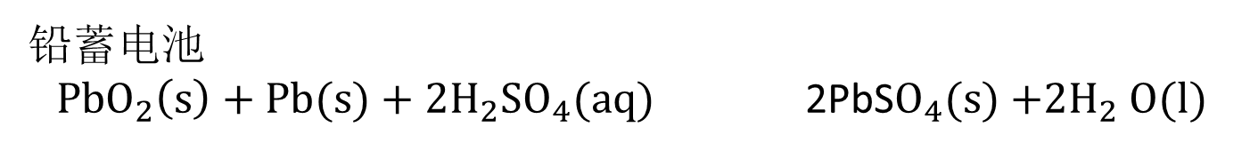
电化学
铅蓄电池
${PbO}_{2}\left(s\right)+Pb(s)+{2H}_{2}{SO}_{4}(aq)$ 2PbS$O_{4}(s){+2H}_{2}O(l)$
特点：放电时为原电池，负负正正；正负都增重；
充电时为电解池，负变阴，正变阳，阴得阳失；阴阳都减轻
2化学电源类型
负极反应：Pb(s)-${2e}^{−}+{SO}_{4}^{2−}\left(aq\right)=$Pb${SO}_{4}$(aq)
一次电池
正极反应：${PbO}_{2}$(s)+${2e}^{−}+{SO}_{4}^{2−}\left(aq\right)$+${4H}^{+}(aq)$=Pb${SO}_{4}$(aq)+2$H_{2}O$(l)
二次电池
阴极反应：$\text{Pb}{SO}_{4}\text{(}\text{aq}\text{)}+{2e}^{−}=$Pb(s$)+{SO}_{4}^{2−}\left(aq\right)$
燃料电池
阳极反应：$\text{Pb}{SO}_{4}\text{(}\text{aq}\text{))+}{2e}^{−}\text{+2}H_{2}O\text{(}\text{l}\text{)}$=${PbO}_{2}$(s$)+{SO}_{4}^{2−}\left(aq\right)$+${4H}^{+}(aq)$

Slide 13
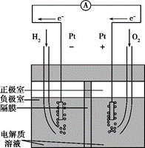
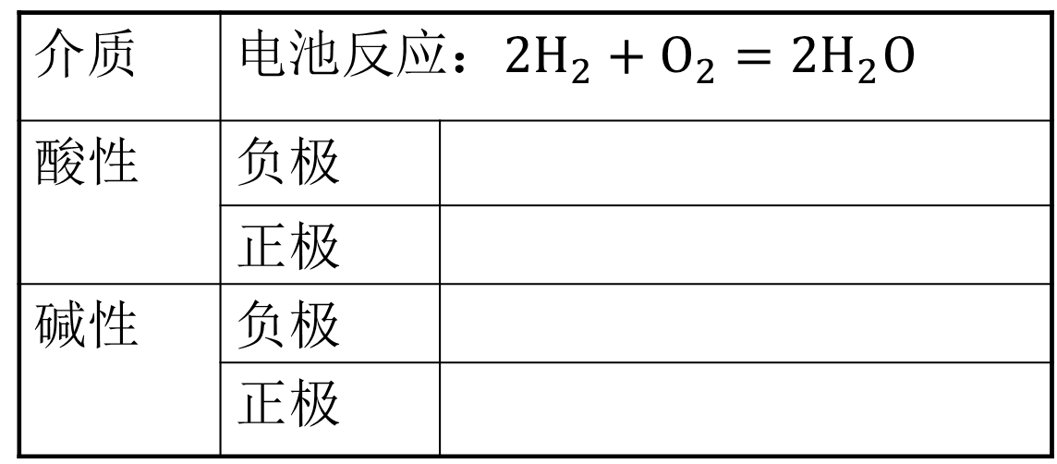
电化学
燃料（负极）+氧化剂（正极） 化学能→电能
电极本身不包含活性物质，催化转化元件
常见燃料：$H_{2}、$烃、肼、甲醇、氨、煤气等
2化学电源类型
一次电池
介质 | 电池反应：${2H}_{2}+O_{2}=2H_{2}O$
酸性 | 负极
 | 正极
碱性 | 负极
 | 正极
二次电池
2H₂ - 4e⁻ = 4H⁺
O₂ + 4H⁺ + 4e⁻= 2H₂O
燃料电池
2H₂ +4OH⁻- 4e⁻ = 4H₂O
O₂ + 2H₂O + 4e⁻= 4OH⁻

Slide 14
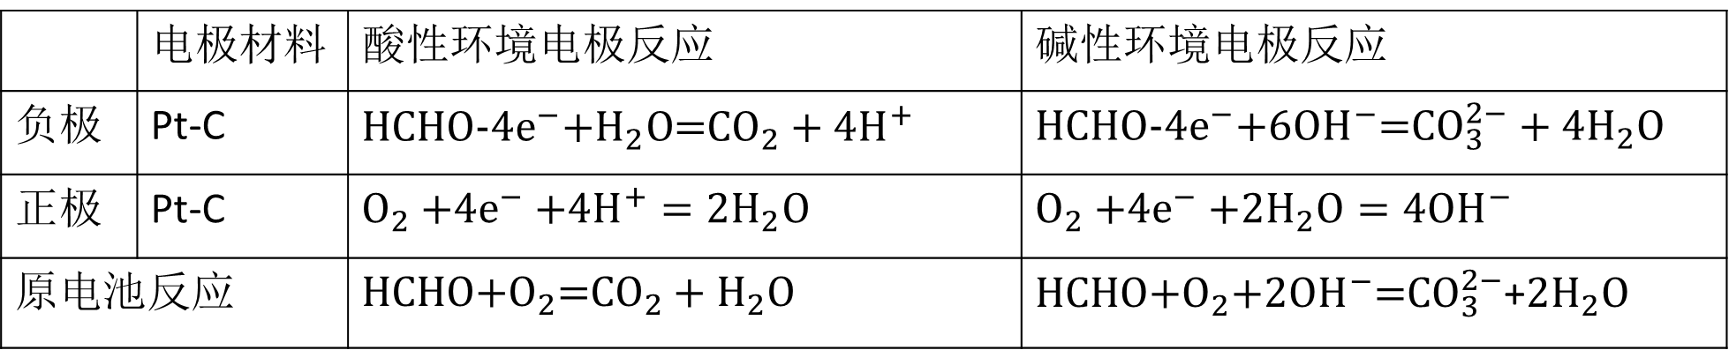
电化学
练习：甲醛HCHO、氧气、强酸或强碱溶液燃料电池
 | 电极材料 | 酸性环境电极反应 | 碱性环境电极反应
负极 | Pt-C | HCHO-4$e^{−}$+$H_{2}O$=${CO}_{2}+{4H}^{+}$ | HCHO-4$e^{−}$+6${OH}^{−}$=${CO}_{3}^{2−}+{4H}_{2}O$
正极 | Pt-C | $$O_{2}{+4e}^{−}+{4H}^{+}=2H_{2}O$$ | $$O_{2}{+4e}^{−}+2H_{2}O={4OH}^{−}$$
原电池反应 |  | HCHO+$O_{2}$=${CO}_{2}+H_{2}O$ | HCHO+$O_{2}$+${2OH}^{−}$=${CO}_{3}^{2−}$+$2H_{2}O$

Slide 15
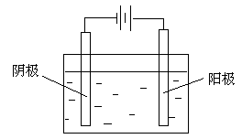
3电解原理
使电流通过电解质(aq/l)而在阴阳两极引起氧化还原反应的过程
电化学
电子流向：阳极→正极→负极→阴极
离子流向：阳阴、阴阳
先
活性电极Mg-Al-Zn-Fe-Sn-Pb-Cu-Ag
得电子
还原反应
失电子
氧化反应
$${惰性电极看S}^{2−}>I^{−}>{Br}^{−}>{Cl}^{−}>{OH}^{−}$$
后
$阴极阳离子放电（氧化性）顺序：{Ag}^{+}>{Fe}^{3+}>{Cu}^{2+}>H^{+}\left(酸\right)>{Fe}^{2+}>{Zn}^{2+}>H^{+}$(水)

Slide 16
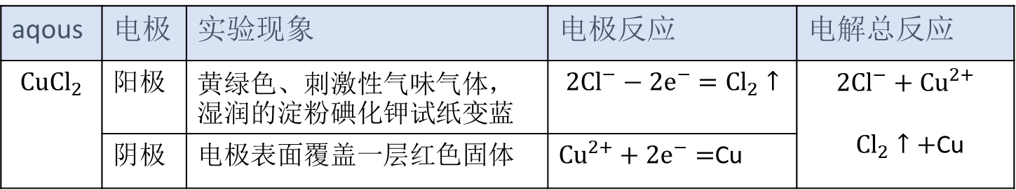
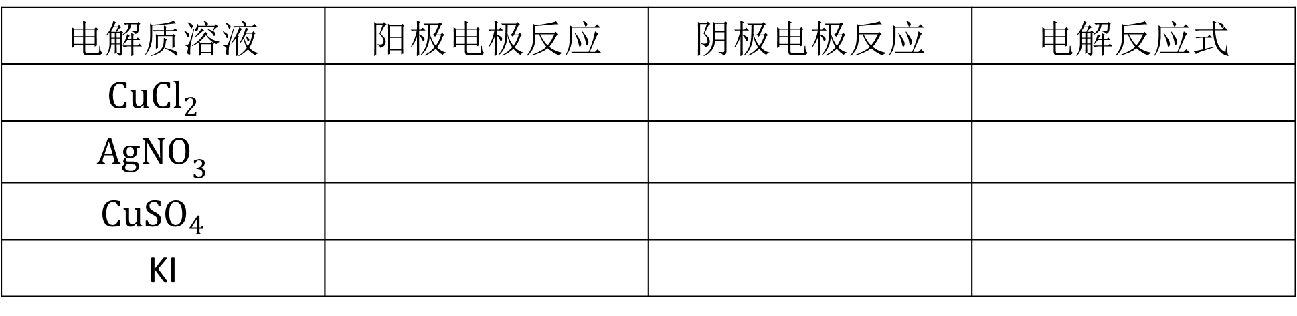
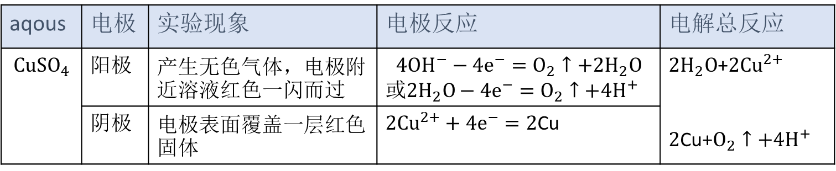
aqous | 电极 | 实验现象 | 电极反应 | 电解总反应
$${CuCl}_{2}$$ | 阳极 | 黄绿色、刺激性气味气体，湿润的淀粉碘化钾试纸变蓝 | $${2Cl}^{−}−{2e}^{−}={Cl}_{2}↑$$ | $${2Cl}^{−}+{Cu}^{2+}$$ ${Cl}_{2}↑+\text{Cu}$
 | 阴极 | 电极表面覆盖一层红色固体 | ${Cu}^{2+}+{2e}^{−}=$Cu
电化学
电解
=
电解质溶液 | 阳极电极反应 | 阴极电极反应 | 电解反应式
$${CuCl}_{2}$$
$${AgNO}_{3}$$
$${CuSO}_{4}$$
KI
aqous | 电极 | 实验现象 | 电极反应 | 电解总反应
$${CuSO}_{4}$$ | 阳极 | 产生无色气体，电极附近溶液红色一闪而过 | $${4OH}^{−}−4e^{−}=O_{2}↑+{2H}_{2}O$$ 或${2H}_{2}O−4e^{−}=O_{2}↑+{4H}^{+}$ | ${2H}_{2}O$+${2Cu}^{2+}$ $2$Cu+$O_{2}↑+{4H}^{+}$
 | 阴极 | 电极表面覆盖一层红色固体 | ${2Cu}^{2+}+{4e}^{−}=2$Cu
电解
=

Slide 17
2电解的应用
Cl₂
H₂
海水淡化
+
－
制备NaOH
淡盐水
NaOH溶液
氯碱工业
Cl₂
H⁺
阳 极
金属钛网
阴 极
碳钢网
电解精炼铜
Na⁺
电镀
Cl—
OH—
阴极室
阳极室
电解冶金
阳离子交换膜
精制饱和NaCl溶液
H₂O（含少量NaOH）
阳离子交换膜：只允许阳离子通过，把电解槽隔成阴极室和阳极室。

Slide 18
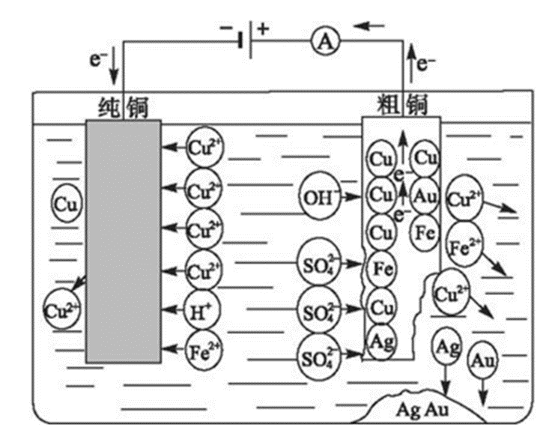
2电解的应用
粗铜 Cu
含杂质(Zn Fe Ag Au 等)
阳极
氯碱工业
$${Zn−2e}^{−}=Zn^{2+}$$
$${Fe−2e}^{−}={Fe}^{2+}$$
$${Cu−2e}^{−}={Cu}^{2+}$$
阴极:
Cu²⁺ + 2e⁻ = Cu
电解精炼铜
电镀
∆m
$$c(Cu^{2+})$$
电解冶金
阳
阳
阴
阴
阴
阳
第1阶段
第2阶段
第3阶段
t/s
t/s

Slide 19
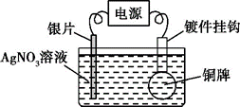
2电解的应用
电镀是利用电解原理在某些金属表面镀上一薄层其他金属或合金的过程。
电镀可以使金属更加美观耐用，增强防锈抗腐能力。
氯碱工业
电解精炼铜
例3：在什么材料镀上什么材料？
电镀
正确的说法是？
A.通电后,Ag⁺向阳极移动
B.银片与电源负极相连
C.该电解池的阴极反应可表示为Ag⁺+e⁻= Ag
D.当电镀一段时间后,将电源反接,铜牌可恢复如初
C
电解冶金
Cu>Ag

Slide 20
2电解的应用
电解
    2NaCl（熔融） === 2Na+Cl₂↑
电解
氯碱工业
MgCl₂（熔融）===Mg+Cl₂↑
电解精炼铜
电解
2Al₂O₃（熔融）===4Al+3O₂↑
冰晶石
电镀
Na₃AlF₆
化合物 | 熔点/℃ | 组成微粒
NaCl | 801 | $${Na}^{+},{Cl}^{−}$$
$${Na}_{2}O$$ | 1275 | $${Na}^{+},O^{2−}$$
$${MgCl}_{2}$$ | 714 | $${Mg}^{2+},{Cl}^{−}$$
MgO | 2852 | $${Mg}^{2+},O^{2−}$$
$${AlCl}_{3}$$ | 194 | 熔融或溶于非极性溶剂${Al}_{2}{Cl}_{6}$
$${Al}_{2}O_{3}$$ | 2054 | $${Al}^{3+},O^{2−}$$
电解冶金

Slide 21
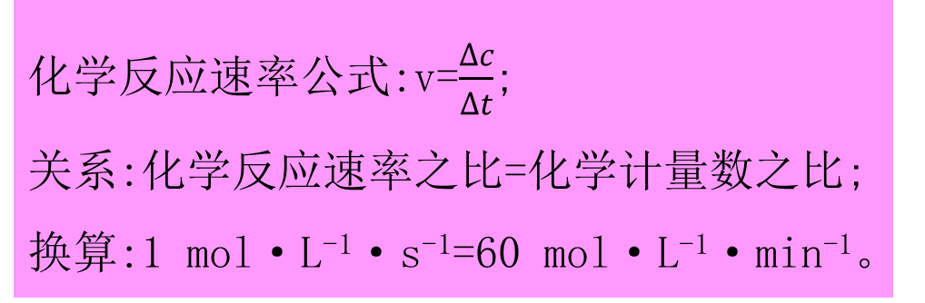
有效碰撞
1正确的方向
化学反应速率
2足够的能量
活化能：使普通分子变成活化分子所需要提供的最低能量
化学反应速率公式:v=$\frac{Δc}{Δt}$;
关系:化学反应速率之比=化学计量数之比;
换算:1 mol·L⁻¹·s⁻¹=60 mol·L⁻¹·min⁻¹。
注意事项：
(1)指明具体的物质;
(2)不能用s或l表示;适合于g和aq;
(3)是平均反应速率,不是瞬时速率。

Slide 22
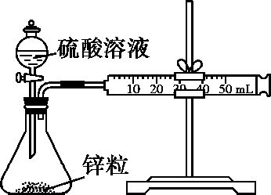
化学反应速率
(1)反应原理Zn+H₂SO₄ = ZnSO₄+H₂↑
(2)测定方法：相同时间收集到得氢气的体积、收集相同体积氢气所需的世间。

Slide 23
化学反应速率
影响化学反应速率的因素
内因 | 浓度、温度、压强、催化剂、原电池、固体表面积等
外部因素 | 适用物质 | Q活化分子数 | Q/V单位体积活化分子数 | Q%活化分子百分数 | Q%/V单位体积活化分子百分数 | 速率变化
增大反应物浓度
加压（压缩体积）
恒容充入惰性气体
恒压充入惰性气体
升高温度
加入催化剂
g,aq
g
g
g
s,l,g,aq
s,l,g,aq

